Slide 1
1.3 计算机的基本结构及其整机工作原理
一、计算机的基本结构_计算机的五大部分：
运算器、控制器、存储器、输入设备和输出设备。
内存储器
运算器
中央处理器
(微处理器) CPU(MPU)
大容量
外存储器
接 口
控制器
接 口
输入设备
系统总线
接 口
输出设备
1、CPU（Central Processing Unit）——运算器和控制器，称为中央处理器。
2、微处理器（Microprocessor）运算器和控制器集成在一块芯片上。

Slide 2
二、计算机的整机工作原理
1.运算器的结构和功能
    包括算术逻辑部件(Arithmetic Logic Unit，ALU)
    累加器(Accumulator，AL)
    操作数暂存器及标志寄存器(Flags)。
  在控制器的控制下直接运算的部件，如算术运算（加、减、乘、除）、逻辑运算 （与、或、非、异或）。
2.控制器的结构和功能
    指令指针IP(Instruction Pointer)
    指令寄存器IR(Instruction Register)
    指令译码器ID(Instruction Decode)
    内存地址寄存器MAR(Memory Address Register)
    定时与控制部件TC(Timing and Control)

Slide 3
二、计算机的整机工作原理
2.控制器的结构和功能
计算机将程序中的指令按解题顺序预先存放在内存中。执行程序时把这些指令自动按顺序逐条取出并执行。
指令指针IP在程序开始执行时，赋程序的起始地址。然后，IP便自动加指向下一个指令字节地址，保证指令的顺序执行。
控制器完成一条指令的全过程需要三个步骤：
  ①取指令，取出当前要执行的指令。
  ②分析指令，分析确定计算机应进行什么操作。
  ③执行指令，发系列控制信号，指挥有关部分完成操作。
由此可见，控制器的工作过程就是取指令、分析指令和执行指令的过程。周而复始地重复这一过程，就构成了执行指令序列(程序)的自动控制过程。

Slide 4
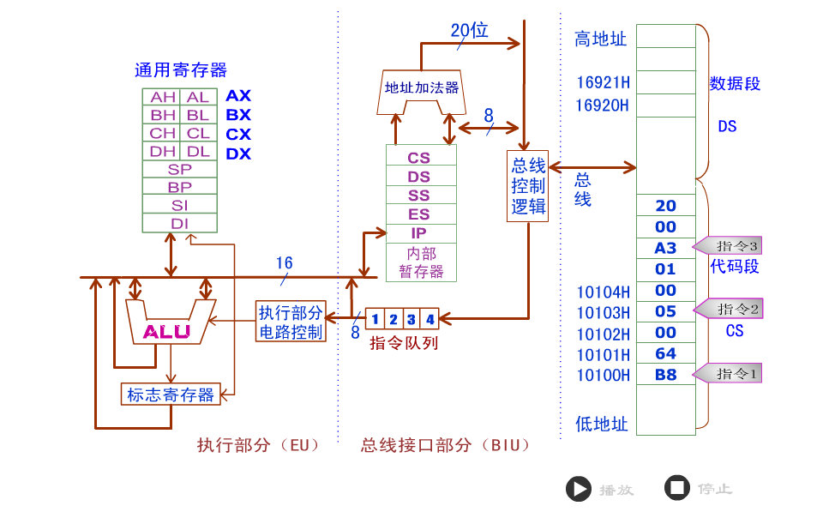
指令执行过程
1000:0100 B86400 MOV AX,0064H
1000:0103 050001 ADD AX,0100H
1000:0106 A30020 MOV [2000H],AX
Notes:
链接3

Slide 5
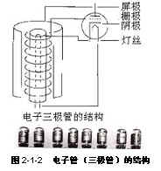
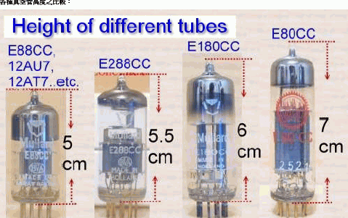
1.4 计算机、微处理器发展简况
计算机得益于微电子技术的发展，一般分四个价段。
第一代：电子管计算机
第一台计算机ENIAC ，1946年在美国问世。150吨、150KW、二层楼高。

Slide 6
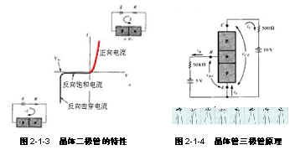
计算机、微处理器发展简况
第二代：晶体管计算机。
第三代：中小规模集成电路计算机。
第四代：大规模集成电路计算机。
微型计算机是第四代计算机，随集成电路工艺和计算机技术的发展而发展。

Slide 7
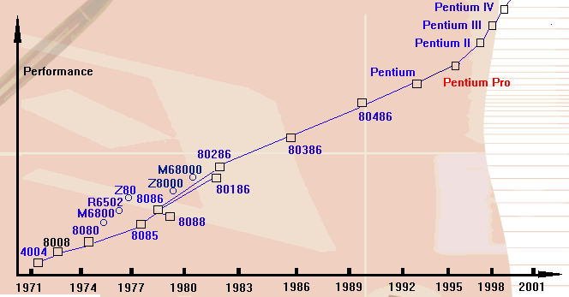
微处理器的发展

Slide 8
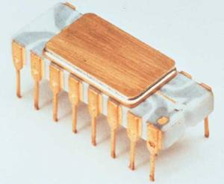
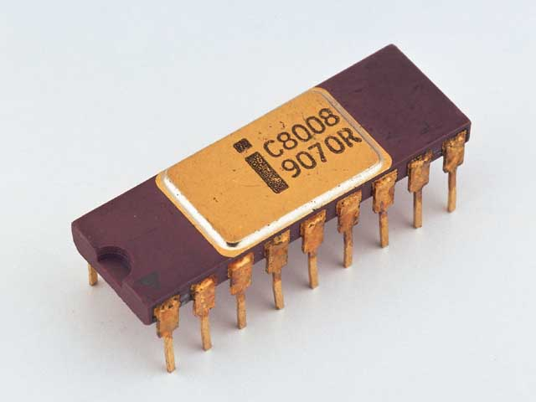
第一代，1971年开始。4位和低档8位微处理器的时期，其典型产品有：
71年 10月，Intel 4004（4位微处理器）仅用于计算器样品研制，改进型为4040。
72年3月，Intel 8008。集成3500晶体管，10μm光刻技术。16KB寻址空间，主频200KHz。

Slide 9
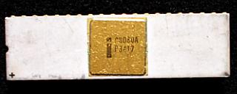
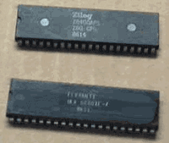
第二代，1973年开始。8位微处理器时期，典型产品有：
73年，Intel： Intel 8080
主频：2M，寻址64K，首个个人微机Altair8800(牛郎星）其BASIC语言由比尔·盖茨开发。
74年3月 Motorola：MC6800；MC6502
75、76年 Zilog：Z80 ；

Slide 10
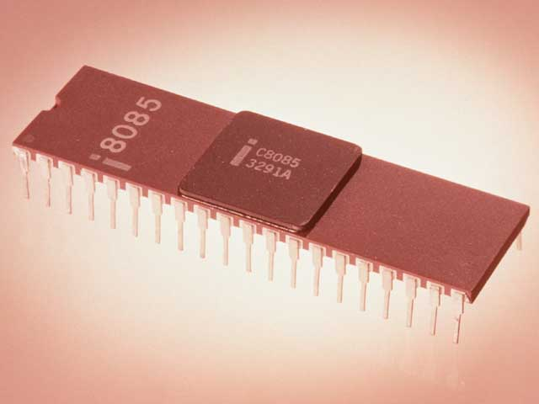
Intel 8085集成度为5400管子／片，6μm光刻技术。

Slide 11
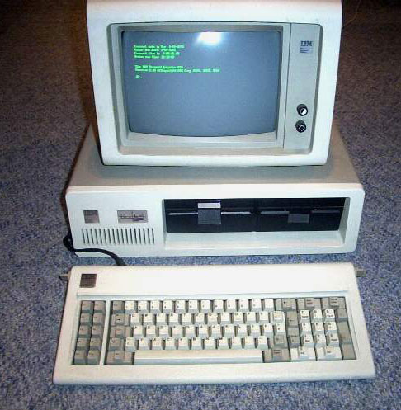
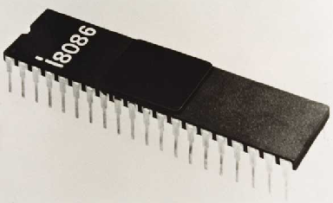
第三代，1978年开始。16位微处理器时期，其典型产品有：
78年6月发布Intel 8086，79年发布Intel 8088，20位地址线、1M地址空间。
81年8月首个16位机IBM PC5150，8088CPU，16K内存、160K5.25软驱、11.5英寸单显。价格3045美元。

Slide 12
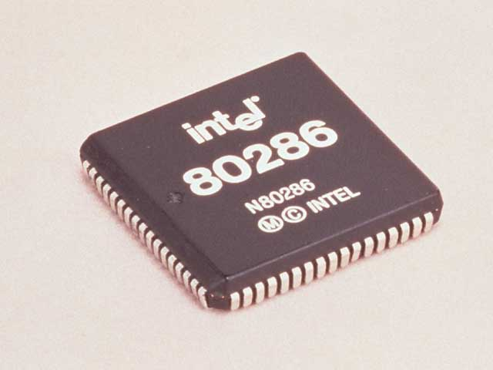
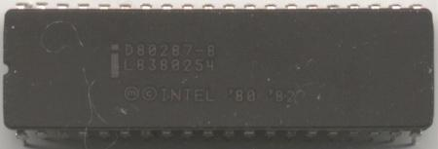
79年，Zilog：Z8000
Motorola：MC68000
82年，Intel 80286
集成度为68000管子／片，3μm光刻技术。
数学协处理器80287
80287

Slide 13
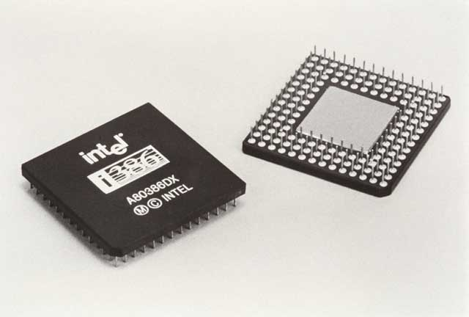
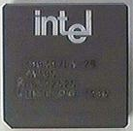
第四代，1981年开始，32位微处理器时期，其典型产品有：
83年 Zilog: Z80000
84年 Motorola: MC68020
85年 Intel: Intel 80386，
集成度 27.5万管子／片，1.2μm光刻技术。
80386后出现了许多高性能的 32位微处理器。
80386
数学协处理器80387
80387

Slide 14
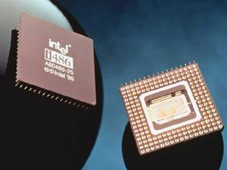
89年 Intel公司 Intel80486，
89年 Motorola公司MC68030，MC68040
集成度都已超过100万管子／片， 主振频率达25～120MHz。

Slide 15
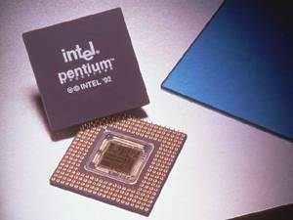
93年 Intel Pentium
集成度都已超过100万管子／片，主振频率达 200MHz。

Slide 16
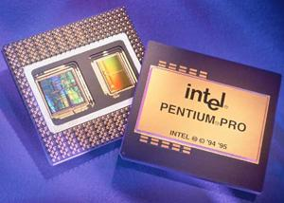
PC机的主流芯片Intel 80X86系列
95年，Pentium Pro（高能奔腾）集成度达550万／片，同片L2Cache256KB。
97年初， Pentium MMX（多能奔腾、简称 MMX）。
Notes:
80386后32位微处理器的发展进入鼎盛时期

Slide 17
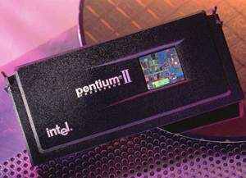
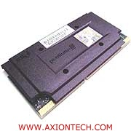
97年5月， Pentium II（PII）MMX指令集的 Pentium Pro，Slot1接口。片上同频32K L1 Cache，板上1/2主频 512K L2 Cache，兼容MMX，外频 100M。
99年3月， Pentium III，片上同频32K L1 Cache和 512K L2 Cache，兼容MMX，新增70条指令SSE（Streaming SIMD Extensions），其外频为 100M，并向 133MHz外频发展。
Notes:
80386后32位微处理器的发展进入鼎盛时期

Slide 18
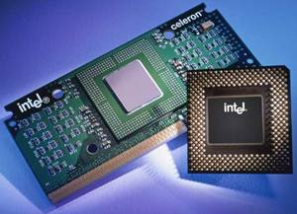
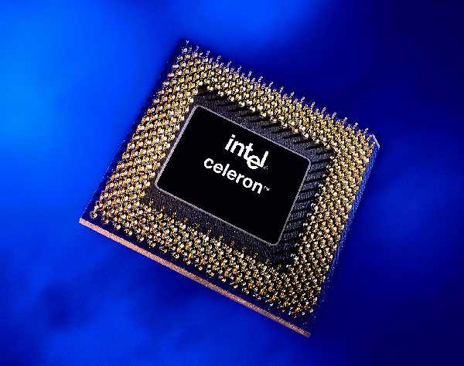
Old Celeron
Celeron

Slide 19
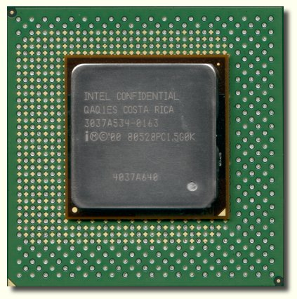
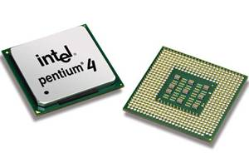
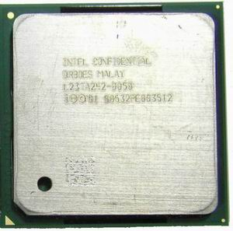
2000年，Pentium IV（奔腾IV，P4）主时钟达2000MHz
2002年，P4主时钟已达2800MHz。
2003年，3.06GHz的P4，采用了超线程（HT）技术,在一颗物理核心中整合了两颗逻辑核心，大大提高了处理器的效率 。在高负载的多任务应用中能显出其高效能。
不久即推出64位机，进入一个新的微处理机的发展时代。
首款支持超线程处理器：Pentium 4 3.06GHz
Notes:
80386后32位微处理器的发展进入鼎盛时期

Slide 20
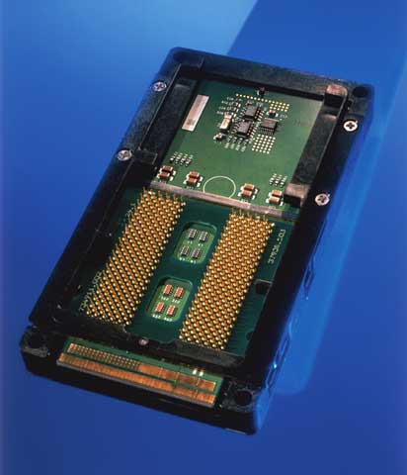
64位机，进入一个新的微处理机的发展时代。
Itanium(安腾)
Intel的第一款64位处理器
0.09微米光刻工艺，三级缓存，其中一级缓存与二级缓存都是装载于核心内部，容量分别为32KB与96KB。三级缓存容量达到了2MB或4MB。
Notes:
80386后32位微处理器的发展进入鼎盛时期

Slide 21
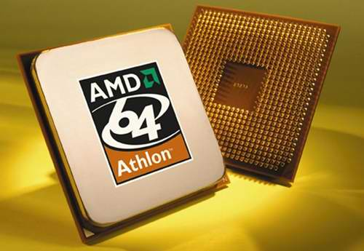
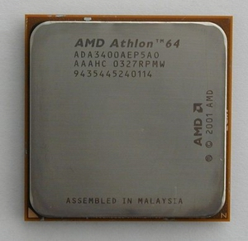
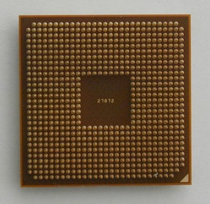
64位机，进入一个新的微处理机的发展时代。
Hammer 3400+
AMD第一款64位处理器
0.13微米或90纳米光刻工艺
工作频率为2.2GHZ，集成1MB L2 CACHE，Socket754封装
Notes:
80386后32位微处理器的发展进入鼎盛时期

Slide 22
微型计算机的分类
按组装形式和系统规模划分，常见的微型计算机有单片机、单板机和个人计算机。
单片机：“微控制器”（Micro controller）或“嵌入式计算机”（Embedded Computer）。将CPU、RAM、ROM、I／O接口、模拟／数字（A／D）和数字／模拟（D／A）转换器集成在一个芯片上的计算机。
常用的单片机：Intel MCS－51系列（8031、8051、8751）
Intel MCS—96系列（8096、8796、 8098）
单板机：将CPU、RAM、I／0接口、模拟／数字（A／D）和数字／模拟（D／A）转换器以及监控ROＭ程序等安装在一块印刷电路板上的计算机系统。
Intel 8086为 CPU的 TP－86，Z80 CPU的 TP—801等等，广泛应用于生产过程的实时控制及教学实验。
个人计算机：（Personal Computer）由微处理器芯片装成的、便于搬动而且不需要维护的计算机系统。
第一台个人计算机，1977年推出的Apple II；1981年IBM推出的IBM－PC（8086）；1984年继续推出增强型的IBM－PC／AT机（80286）。

